Slide 1
TD1 Introduction à Power BI
Nom: OUNG-VANG
Prenom: Moïse II Bonheur

Slide 2
Nom et Définition des Données
Nom de la Donnée | Définition de la Donnée
Segment | Secteur
Country | Pays
Product | Produit fabriqué
Discount Band | Bande de rémise
Units sold | Unités Vendues
Manufacturing Price | Prix de Fabrication
Sale Price | Prix de vente
Gross Sales | Ventes Brutes
Discount | une rémise
Sales | les Ventes
COGS | Cout de la bonne vente
Profit | Profit
Date | Date
Month Number | Nombre du Mois
Month Name | Nom du Mois
Year | Année Active

Slide 3
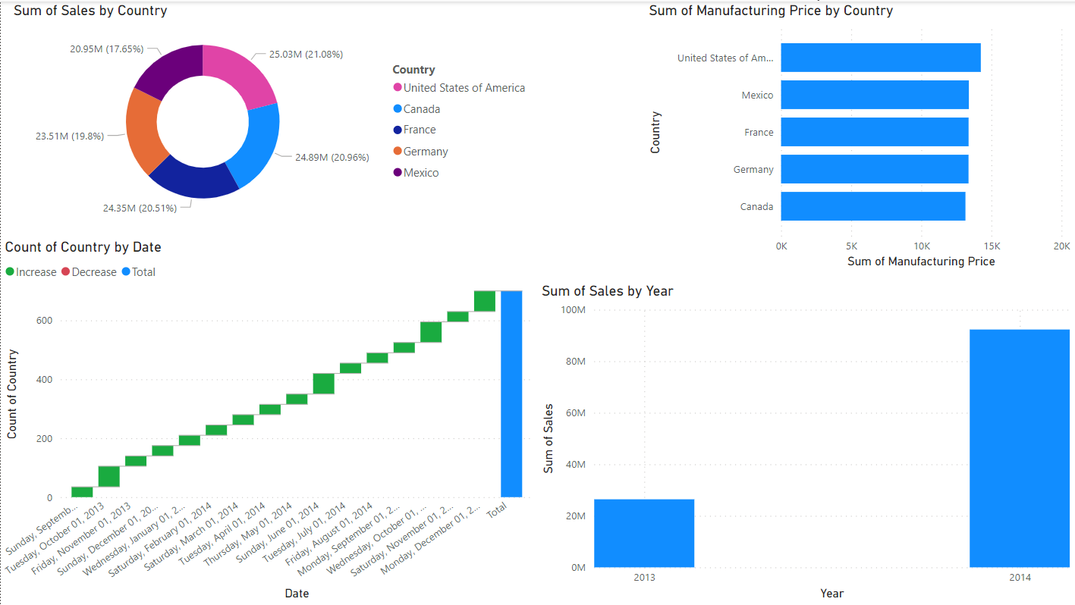
Dashboard

Slide 4
Analyse Synthétique
Feuille 1
C’est un Donut Chart qui décrit une representation graphique de la somme des ventes par pays: les Etats-Unis avec 21.08% soit 25.03 milions, le Canada a 20.96% soit 24.89 millions , la France a 20.51% soit 24.35 millions, L’Allemagne a 19.8% soit 23.51 millions et le Mexique a 17.65% soit 20.95 millions de la somme des ventes.
Feuille 2
C’est un Bar Chart qui décrit une representation graphique de la somme des prix de la Fabrication par pays : les Etats-Unis a 14246 , le Canada a 13150, la France a 13374, L’Allemagne a 13370 et le Mexique a 13394 prix de Fabrication

Slide 5
Analyse Synthétique
Feuille 3
C’est un Waterfall Chart qui décrit une representation graphique du nombre de pays par produit: 202 pays sous la production du Paseo, 109 pays pour Velo, 109 pays pour VTT, 94 pays pour Amarilla, 93 pays pour Carretera et 93 pays pour Montana.
Feuille 4
C’est un Stacked and Clustered Column Chart qui décrit une representation graphique de la somme des ventes par année: Il y’a eu 26,415,255.51 ventes en 2013 et 92,311,094.75 ventes en 2014.

